Slide 1
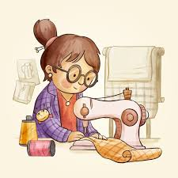
Coesão Textual
• A palavra texto provém do latim textus, que significa tecido.
• Assim como um tecido é composto de fios entrelaçados, um texto coeso é composto de palavras e expressões que se conectam entre si.
• Essas palavras e expressões, consideradas elementos de coesão, como pronomes, conjunções, advérbios e locuções adverbiais, ajudam a estabelecer relações de sentido entre as partes do texto, tornando-o mais claro e compreensível.

Slide 2

Coesão Textual
• A coesão é essa amarração, responsável por fazer as diferentes partes de um texto se conectarem de forma harmoniosa.
• A coesão atua na sustentação de um texto em dois sentidos:
• Sintático: manifesta-se na estrutura e nas relações sintáticas que organizam a progressão textual.
• Semântico: visa à articulação dos elementos que fazem referência a determinado campo semântico, estabelecendo, entre esses ­elementos, valores discursivos.
• A coesão atua na superfície do texto, podendo manifestar-se por meio de marcas linguísticas e acontecer de diversas formas, como a substituição de termos e a supressão de palavras.

Slide 3
Coesão Referencial
• Esse tipo de coesão evita a repetição de e utiliza elementos coesivos anafóricos, para se referir a termos que vêm antes, ou catafóricos, para termos que vêm depois dos referentes textuais.
• Pronomes pessoais: possuem valor de substantivo. Podem ser oblíquos, quando funcionam como objeto ou complemento da oração, ou retos, quando funcionam como sujeito.
Ex.: O rapaz e ela se olharam por entre a chuva e reconheceram-se como dois nordestinos, bichos da mesma espécie que se farejam. Ele a olhara enxugando o rosto molhado com as mãos. E a moça, bastou-lhe vê-lo para torná-lo imediatamente sua goiabada-com-queijo.
Refere-se a rapaz e evita repetição (anafórico).
Pronome oblíquo átono que retoma o sujeito “ela” e funciona como objeto direto de “olhara”.
Oblíquo átono que funciona como objeto indireto de bastou e refere-se à moça.

Slide 4
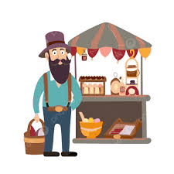
Coesão Textual
• Pronomes demonstrativos: fazem referência a um termo e, ao referenciar, podem também resumir/encapsular um conteúdo (é o caso de “isso”, por exemplo).
Ex.: Através das outras janelas dos apartamentos e nos terraços de cimento, eu via um vaivém de sombras e pessoas, como dos primeiros mercadores assírios. Estes lutavam pela posse da Ásia Menor. (A paixão segundo G.H., de Clarice Lispector)
Pronome demonstrativo anafórico que se refere a “mercadores assírios”.

Slide 5
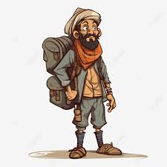
Coesão Textual
• Pronomes demonstrativos: fazem referência a um termo e, ao referenciar, podem também resumir/encapsular um conteúdo.
Ex.: Lembrei-me do que estava gravado em minha memória, e até aquele momento inutilmente: que árabes e nômades chamam o Saara de El Khela, o nada, de Tanesruft, o país do medo, de Tiniri, terra além das regiões da pastagem. Para rezar as areias, eu como eles já fora preparada pelo medo. (A paixão segundo G.H., de Clarice Lispector)
Pronome demonstrativo catafórico que se refere a “momento”.

Slide 6

Coesão Textual
• Pronomes possessivos: indicam a posse de algo. Eles variam em gênero (masculino, feminino ou neutro) e número (singular ou plural), conforme as pessoas do discurso que detêm algo e o número de coisas que elas possuem.
Ex.: Andava olhando os edifícios sob a chuva, de novo impessoal e onisciente, cego na cidade cega; mas um bicho conhece a sua floresta; e mesmo que se perca – perder-se também é caminho. [...] (A paixão segundo G.H., de Clarice Lispector)
O pronome possessivo “sua” relaciona a coisa possuída (floresta) à pessoa do possuidor (bicho).

Slide 7
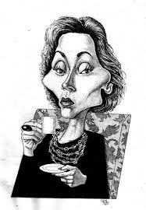
Coesão Textual
• Pronomes indefinidos: referem-se a pessoas, lugares ou coisas de forma imprecisa ou indeterminada. Eles são usados para evitar repetições desnecessárias, dar ênfase ou expressar incerteza.
• Esses pronomes referem-se à terceira pessoa do discurso, de modo vago ou genérico.
Ex.: Ontem, dia 12 de maio, Dia das Mães, não vieram as pessoas que tinham dito que vinham. Mas veio um casal amigo e saímos para jantar fora. Melhor assim. Não quero mais depender de ninguém. Quero é o “Danúbio Azul”. E não “Valsa Triste” de Sibellius, se é que é assim que se escreve o seu nome. (A via crucis do Corpo, de Clarice Lispector)
O pronome indefinido “ninguém” é usado para enfatizar a decisão da personagem de não depender de
nenhuma outra pessoa.

Slide 8

Coesão Textual
• Pronomes relativos (que, o qual, cujo): sua principal função é retomar um termo antecedente. O uso i­ncorreto desse recurso pode prejudicar a compreensão de um texto.
Ex.: Não faz diferença se você vem amanhã ou não vem. Desisti de esperar por alguém cuja ausência me faz companhia. [...] (Poesia reunida, Martha Medeiros)
No trecho, o pronome relativo “cuja” retoma o termo “alguém”. Esse pronome concorda sempre com a coisa possuída em gênero e número.

Slide 9

Coesão Textual
• Advérbios: os mais comuns para construir a referência em textos são os de lugar e os de tempo. Estes apresentam caráter remissivo, tendo em vista que estão relacionados ao tempo presente do enunciado.
Ex.: Ontem, deitada na cama e enjoando (Maury voltou da rua também enjoado), eu recebi tua carta e enquanto lia não senti nada. (Minhas Queridas, de Clarice Lispector)
O advérbio de tempo “ontem” ­indica
o período em que ocorreu a ação.

Slide 10

Coesão Textual
• Numerais: podem atuar como adjetivo e como substantivo. Eles têm a capacidade de se referir tanto a elementos mencionados anteriormente quanto a mencionados posteriormente no texto.
Ex.: Enquanto ela própria, Lídia, quase um instante após o primeiro beijo, transformara-se em mulher. (Perto do Coração Selvagem, de Clarice Lispector)
O numeral “primeiro” foi empregado para se referir ao beijo como um evento importante e marcante, tendo em vista que, após o ocorrido, Lídia adquiriu o status de mulher.

Slide 11
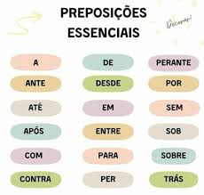
Coesão Sequencial
• É um mecanismo coesivo que utiliza marcadores verbais e conectivos indicadores de progressão.
• Preposições: palavra que liga um termo ao outro. Ex.: dente de leite.
• Conjunções: palavra que liga duas orações ou dois termos com a mesma função sintática, estabelecendo entre eles uma relação de coordenação ou subordinação.
Ex.: Ana e Thiago foram ao cinema.
Ex.: Maria estudou muito e passou no vestibular.
Ex.: É óbvio que Augusto terminou com Raquel.

Slide 12
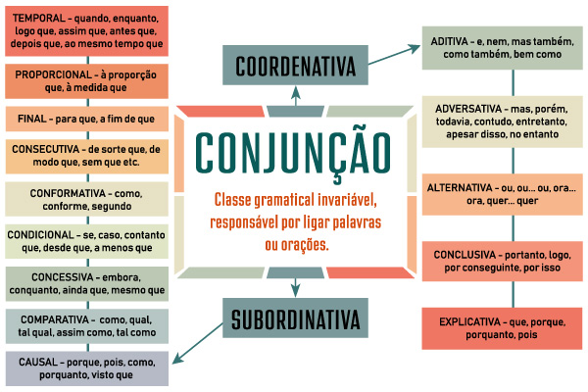

Slide 13

Coesão Sequencial
• Conectivos: conjunções e preposições:
Ex.: E o casal de velhos que olhava insistiu nos bons dias e depois começaram a dizer que tinha chovido e que, como dormiram sossegados, não o perceberam durante a noite, mas que estava frio e um sol bonito ao mesmo tempo e isso dava sinal de muita boa disposição para aquele tempo ainda de natal. (Conto de cães e maus lobos, Valter Hugo Mãe)
A conjunção adversativa “mas” indica oposição de ideias. Ela está carregada de significado, sendo bastante importante para a interpretação do texto.

Slide 14

Coesão Sequencial
• Omissão - zeugma e elipse:
• No zeugma, ocorre a omissão de um termo que já foi referido anteriormente.
Ex.: A vida é um grande jogo e o destino, um parceiro temível. (Erico Verissimo)
• Na elipse, omite-se um termo ou expressão que podem ser subentendidos pelo contexto.
Ex.: Na sala, apenas quatro ou cinco convidados. (Machado de Assis)
No exemplo, trata-se do verbo é, substituído pela vírgula.
No exemplo, o verbo “haver” é omitido.

Slide 15
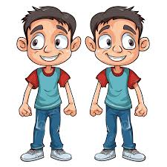
Coesão Sequencial
• Sinonímia: baseia-se na substituição de uma palavra ou expressão por outra que resguarde o mesmo sentido ou que tenha sentido semelhante no contexto, podendo ser usada sem alterar o significado do enunciado.
Ex.: A mudança do Código Florestal é decisiva para a sociedade brasileira. Produtores e ambientalistas concordam que alterações devem ser feitas no documento, considerado o mais rigoroso do mundo. No entanto, estamos longe de testemunhar um consenso sobre as leis ambientais. O debate sobre o projeto é amplo e é bom para nossa sociedade que assim seja.

Slide 16

Coesão Sequencial
• Hiperonímia e hiponímia:
• A hiperonímia baseia-se em uma palavra que designa toda uma classe ou um conjunto. Ex.: Flor, fruta, instrumento musical.
• No caso da hiponímia, a palavra designa um elemento que
pertence a uma classe ou conjunto. Ex.: Rosa, tulipa, morango, banana, violão, piano.
Ex.: O mercado de calçados brasileiro está em alta. São inúmeros sapatos, botas, sandálias e tênis exportados todo ano.

Slide 17

Coesão Sequencial
• Palavras do mesmo campo semântico: a utilização de palavras que pertencem ao mesmo campo semântico se baseia no emprego de termos que fazem parte de um repertório associado a uma realidade.
Ex.: Na estreia, na mesma noite, o filme começou bem, com risadas e calor do público. Até que, 30 minutos antes do final, um curto no surround gerou uma frequência grave. O azar é que era exatamente o tipo de frequência usada para se criar tensão no cinema, dessas que fazem vibrar seu estômago – é para isso que os surrounds servem. A maioria do público não se deu conta de que havia um efeito sonoro que não pertencia ao filme. As últimas cenas, cômicas ou delicadas, viraram pura tensão. Enquanto o casal flertava num momento de esperança e leveza, o som prenunciava alguma tragédia que nunca acontecia.

